Slide 1
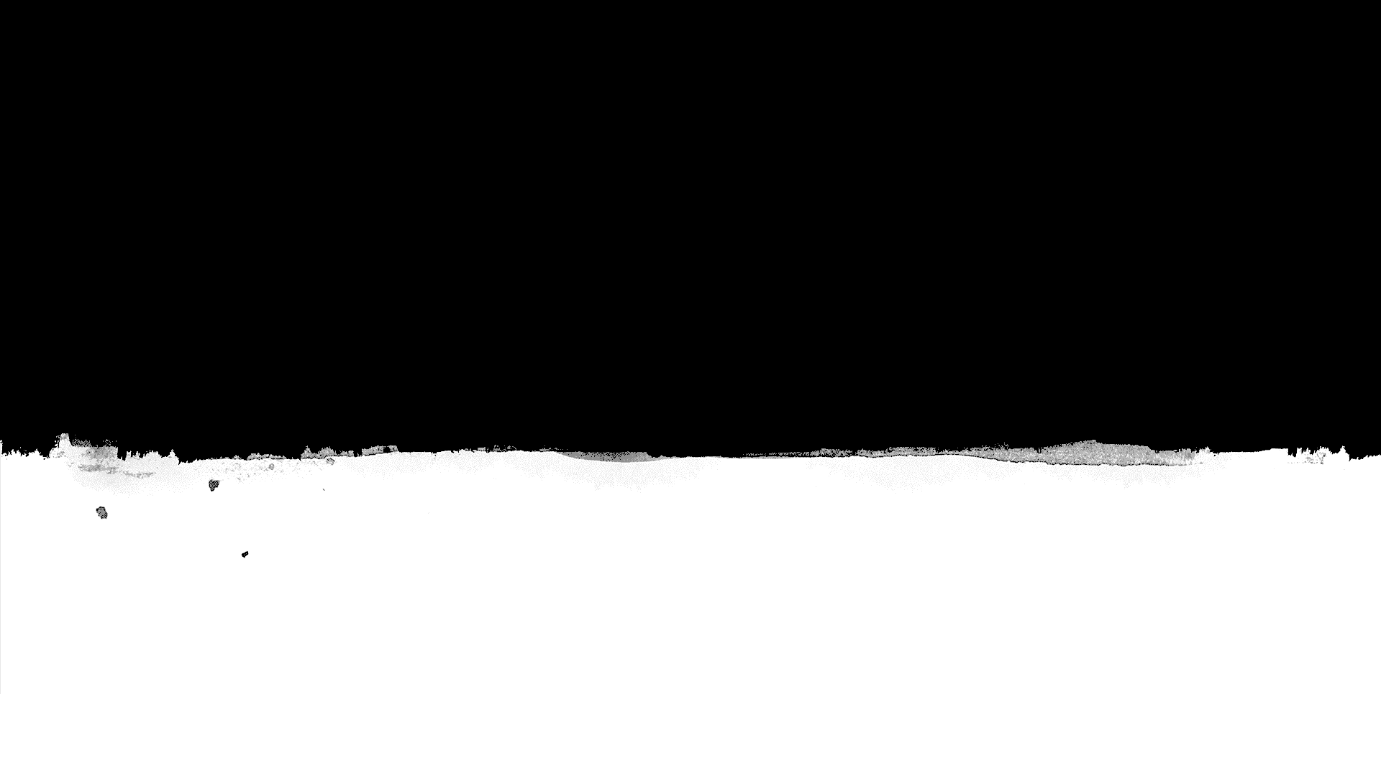
Максимальная площадь пересечения широкого луча и окружности
Подготовил Нигматулин Даниил

Slide 2
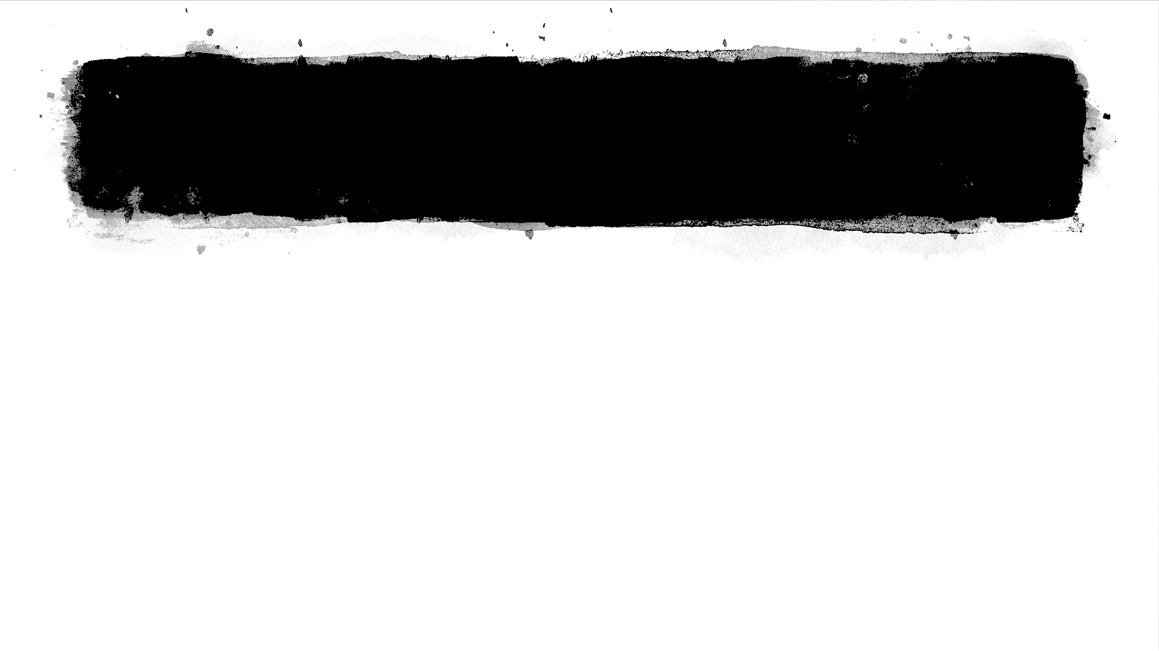
Этапы решения
Постановка задачи
Входные и выходные данные
Визуализация постановки задачи
Математическая модель
Визуализация метода решения
Пример работы программы
Возникшие затруднения

Slide 3
Постановка задачи
На плоскости задано множество "широких лучей" и множество окружностей. Найти такую пару "широкий луч"-окружность, что фигура, находящаяся внутри "широкого луча" и окружности, имеет максимальную площадь. В качестве ответа: выделить найденные "широкий луч" и окружность, выделить контур фигуры, которая ограничивает точки внутри найденного "широкого луча" и окружности, желательно выделить внутреннее пространство фигуры ("залить цветом").

Slide 4
Входные и выходные данные
Входные данные: количество случайных окружностей и случайных широких лучей;
Выходные данные: выделенная нужная пара «широкий луч – окружность»;

Slide 5
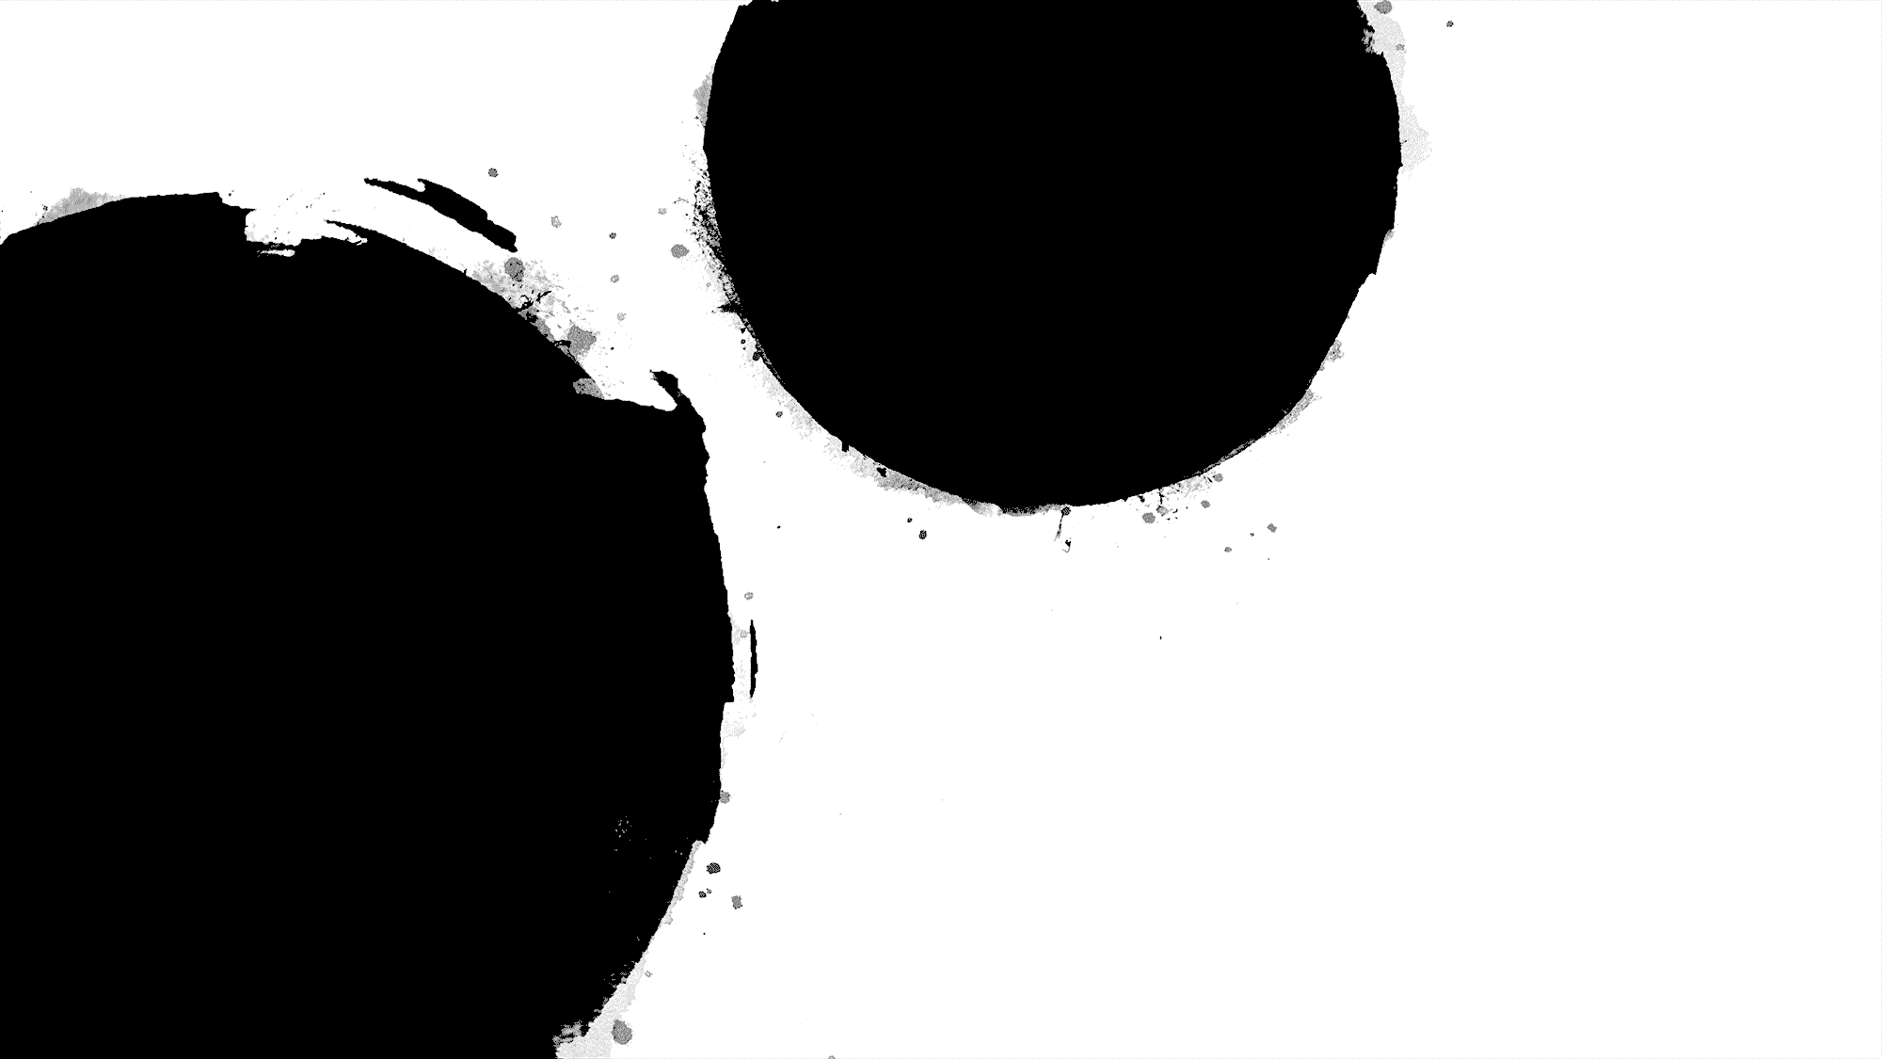
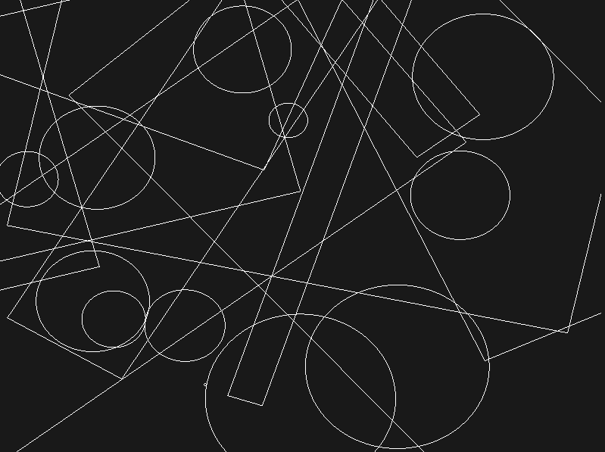
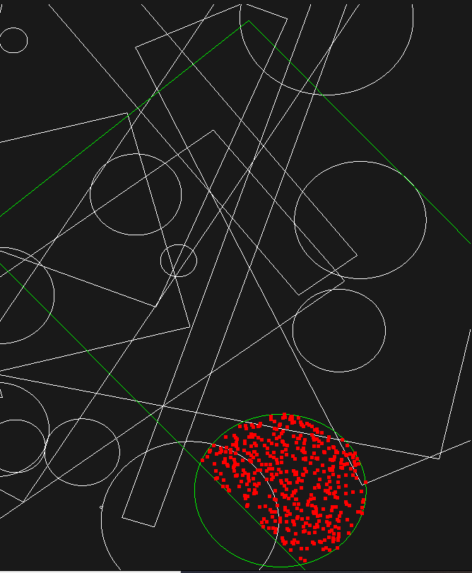
Визуализация постановки задачи

Slide 6
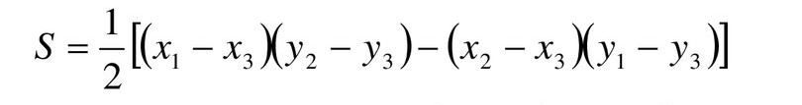
Математическая модель
Площадь треугольника по координатам

Slide 7

Визуализация метода решения

Slide 8
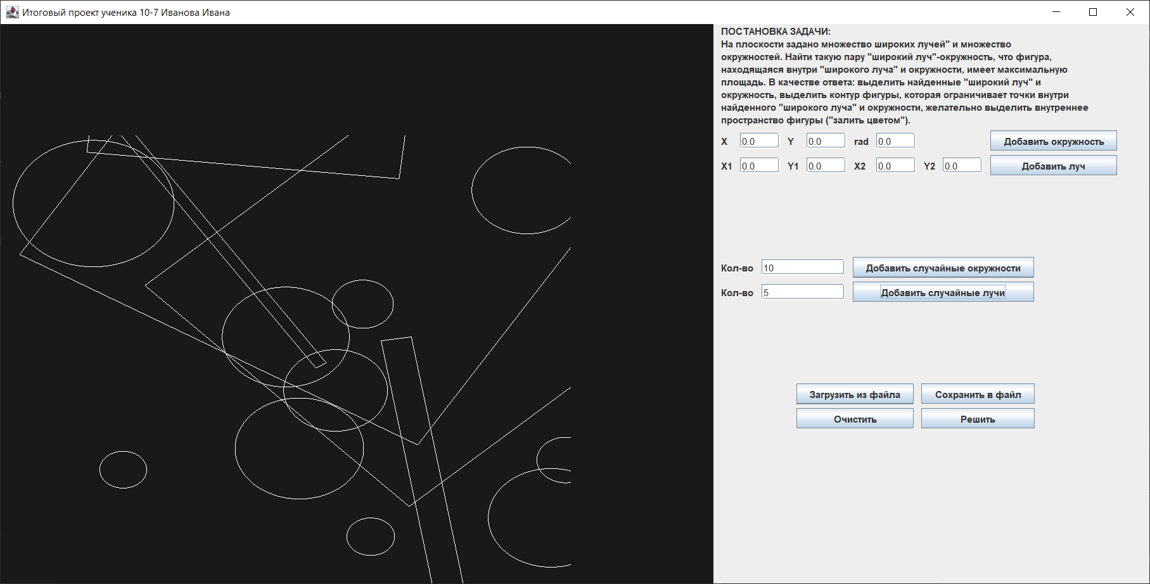
Пример работы программы

Slide 9
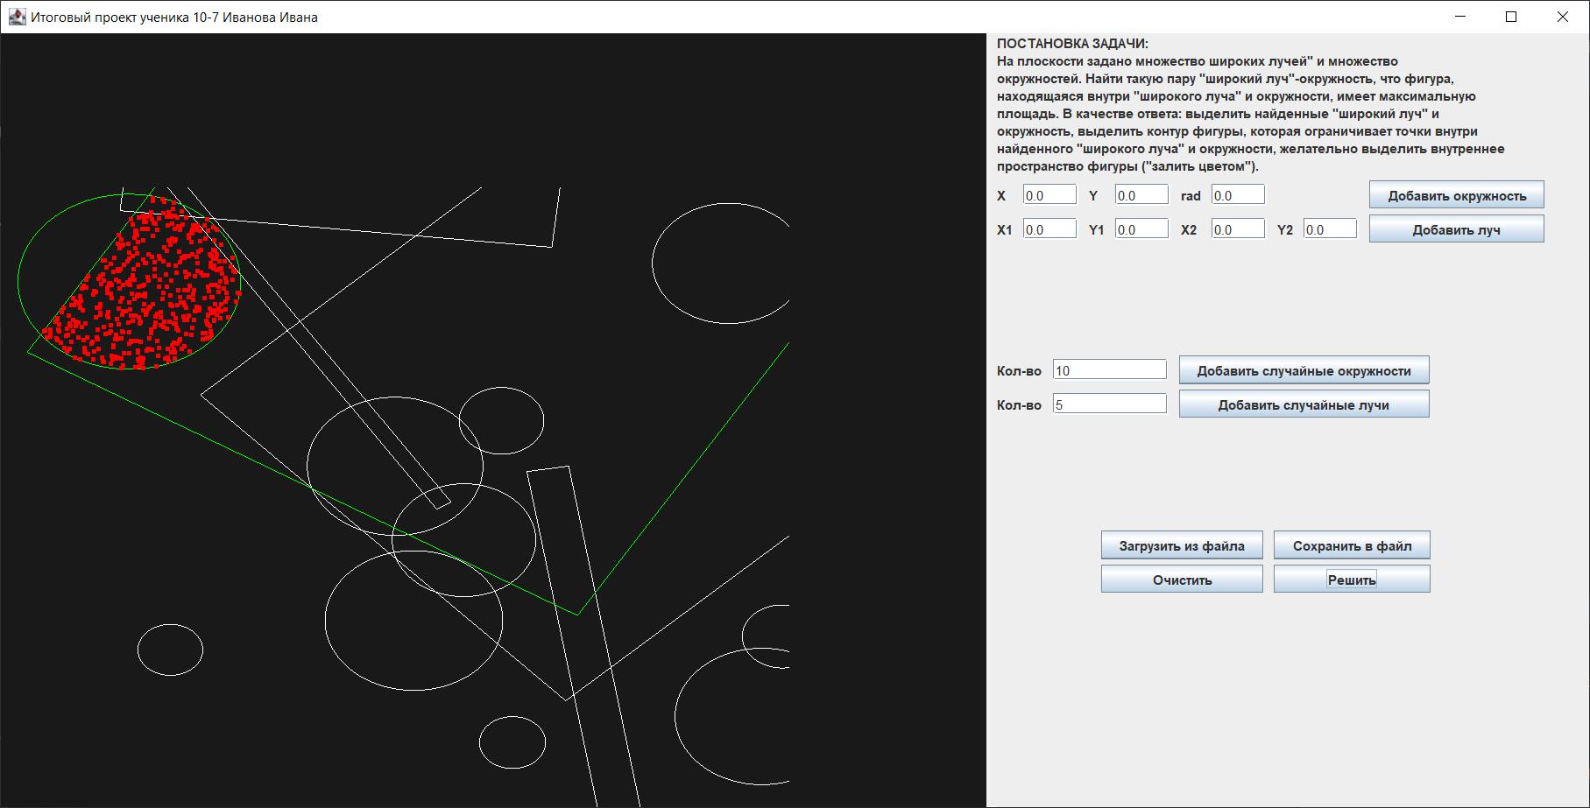

Slide 10
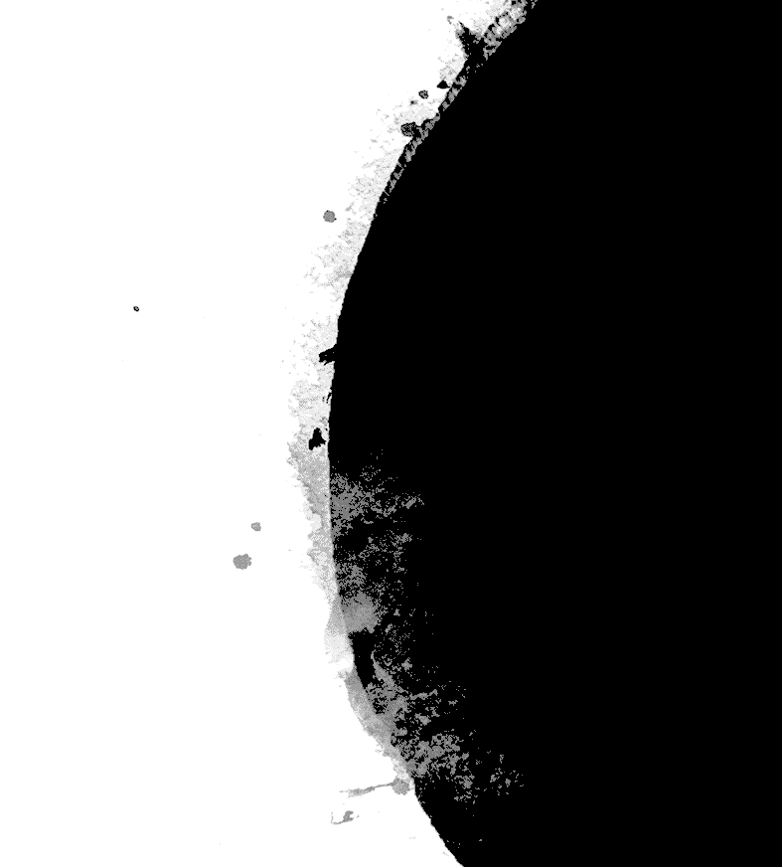
Возникшие затрудения
Не удалось решить задачу стандартными методами

Slide 11
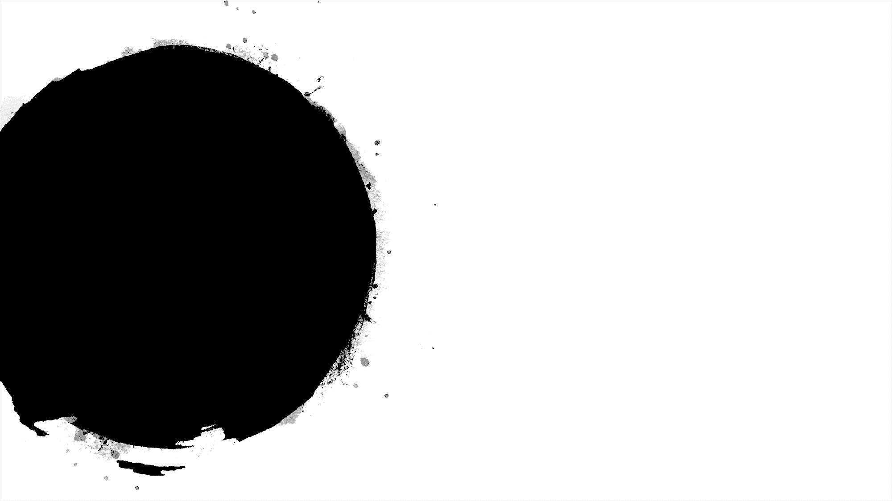

Спасибо за внимание !

